Slide 1
¿Cómo son los programas?
Pensamiento computacional
Abril 2019
José Viejo Huerta

Slide 2
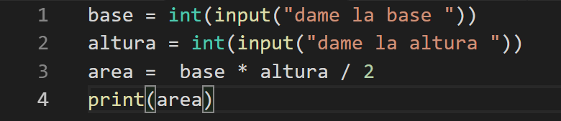
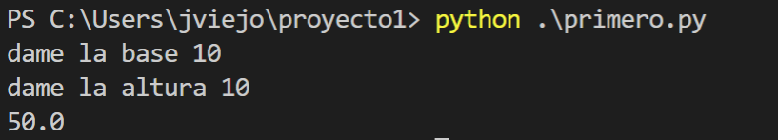
Programa secuencial
01-primero.py
Diagrama de flujo
INICIO
Dame la base
Lenguaje python
Dame la altura
area = base * altura / 2
Ejecución
IMPRIMIR area

Slide 3
Ejercicio
Hacer un programa en Python que permita calcular el área de un circulo.
El programa debe de pedir al usuario el radio
Recordamos que el área de un circulo es PI * radio ** 2
El ** se suele usar para decir elevado al.
Para ello
Abrir el directorio del curso con el Microsoft Visual Studio Code.
Boton derecho en el administrador de archivos, abrir con code
Crear una carpeta en el proyecto con vuestro nombre
Crear un fichero llamado 01-circulo.py
Escribir el programa
Tecla F5 para ejecutar.
BUENA SUERTE!

Slide 4
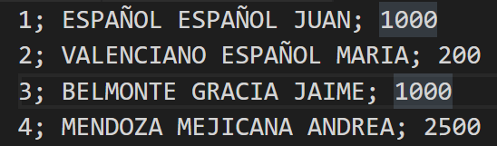
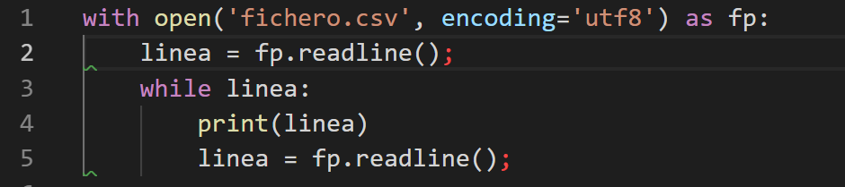
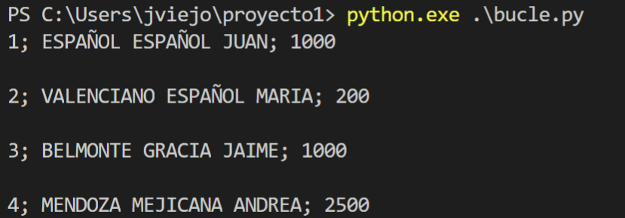
Bucles
Fichero.csv
fin
02-bucle.py
abrirFichero
Linea = LeerLinea
Programa bucle.py
condición
Linea !=nulo
si
IMPRIMIR linea
Ejecución
Linea = LeerLinea
fin

Slide 5
El infierno de los juegos de caracteres
ASCII
No tenemos acentos ni la Ñ.
Un carácter = 1 byte
Ansi
Los caracteres del Windows. Si tenemos acentos y ñ
Un carácter = 1 byte
ISO-8859-1
Europa Occidental.
Para codificar un carácter uso un byte.
Utf-8
Todos los juegos junto.
Puedo mezclar caracteres chinos con caracteres occidentales.
Para codificar un carácter puedo usar varios caracteres

Slide 6
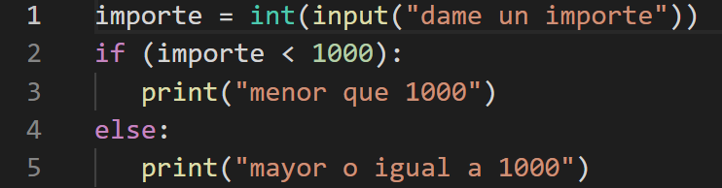
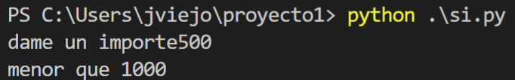
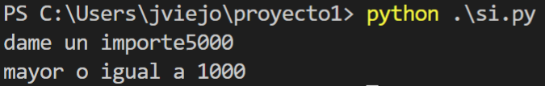
Condicional
03-if.py
INICIO
Dame un importe
Importe < 1000
IMPRIMIR “menor que 1000”
IMPRIMIR “mayor o igual que 1000
FIN

Slide 7
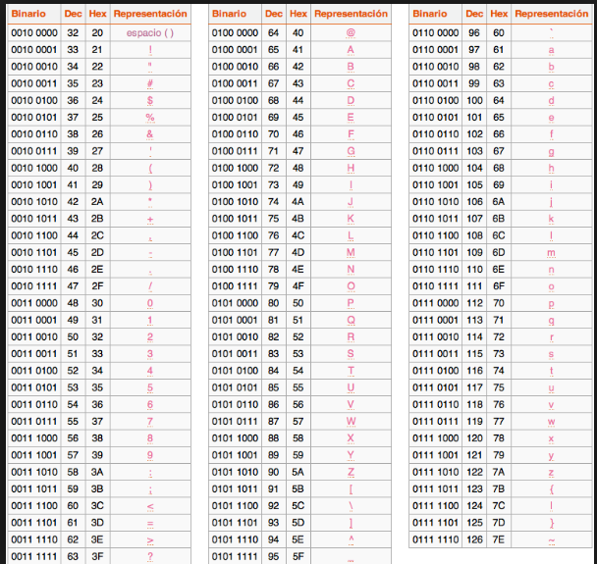
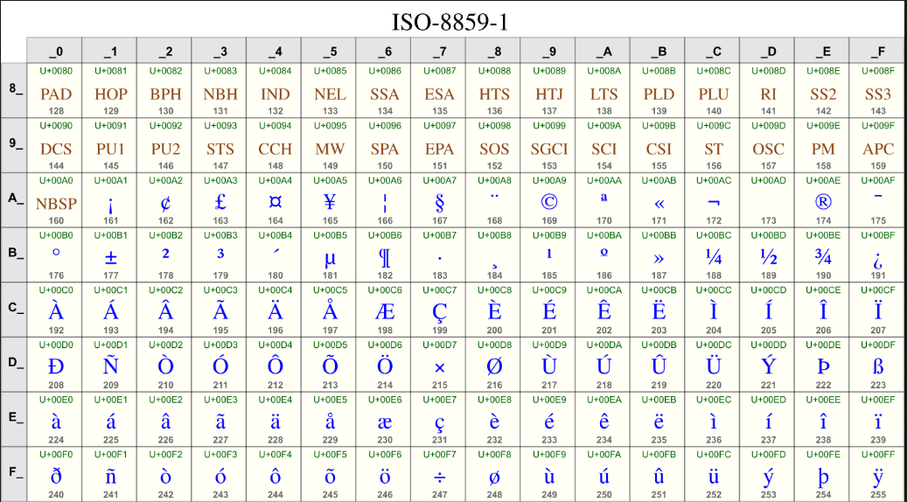

Slide 8
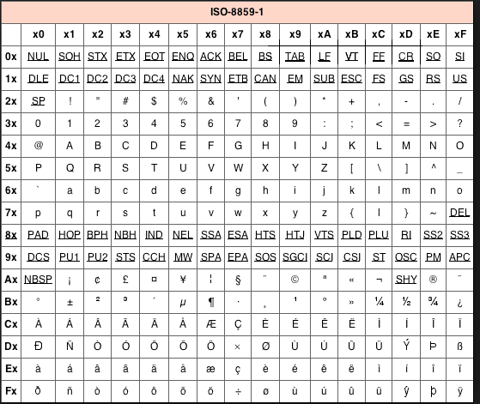
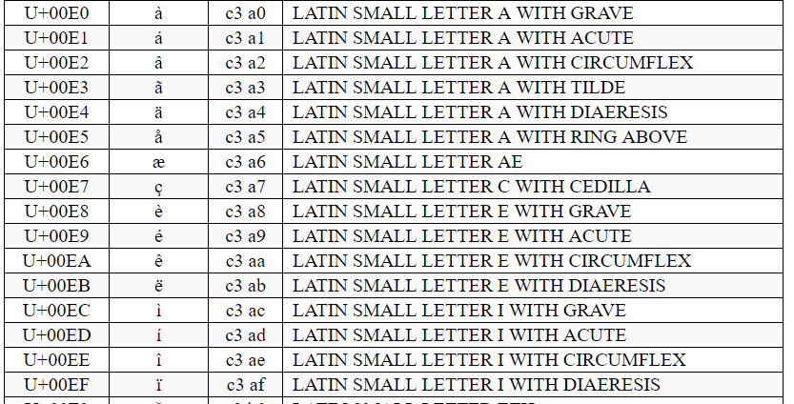
Tabla con algunos códigos UTF-8
http://www.ltg.ed.ac.uk/~richard/utf-8.cgi?input=%C3%81&mode=char

Slide 9
Cualquier programa
Es una combinación de estructuras
Secuencial
Iterativa, cíclica, bucles
Condicional
Los programas se escriben en un editor.
Y se guardan en el disco
Cuando se ejecutan
El sistema operativo lo lleva del disco a la memoria. El programa va en 0 y 1 traducido a lenguaje máquina
El sistema empieza la ejecución del programa hasta su fin.
El procesador ejecuta las instrucciones elementales apoyándose de la memoria central
El sistema usa los periféricos (de entrada / salida) para transmitir datos

Slide 10
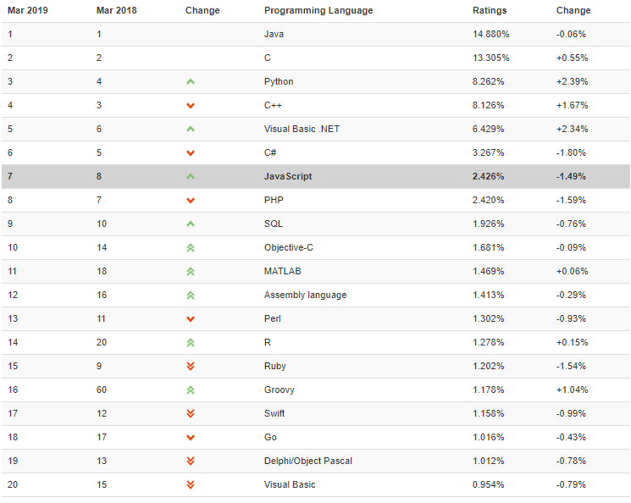
Lenguajes de programación
En GTT
C#
la NI
Los Web Services
Javascript
Antigua Aplicación
OVT
Navegadores
Base de datos
SQL
PL/SQL
https://www.tiobe.com/tiobe-index/

Slide 11
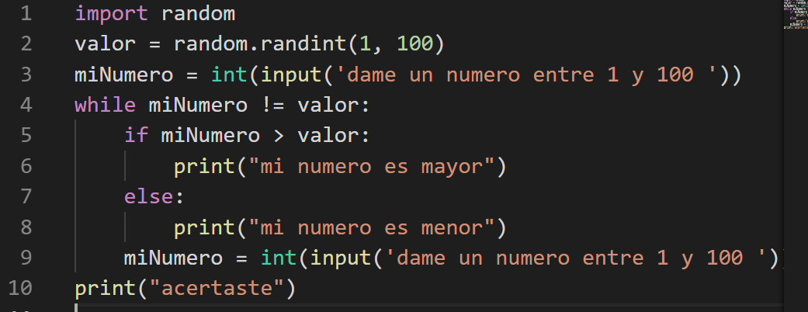
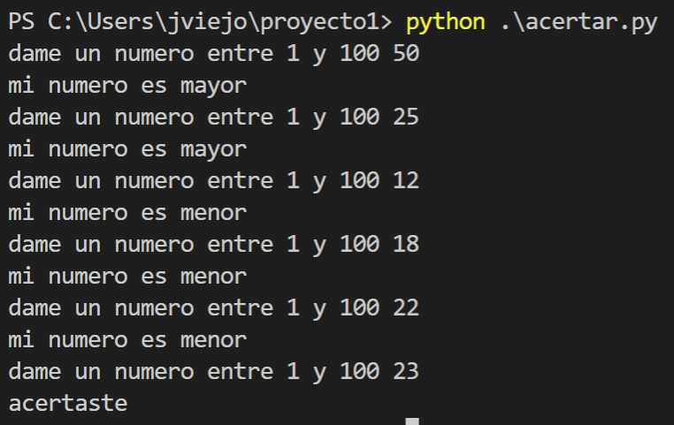
¿Qué hace este programa
04-acertar.py
libreria
Elige entre 1 y 100
bucle
condición
Ejecución del programa

Slide 12
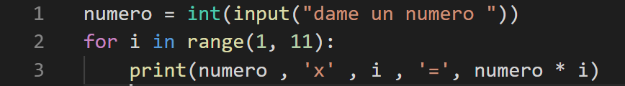
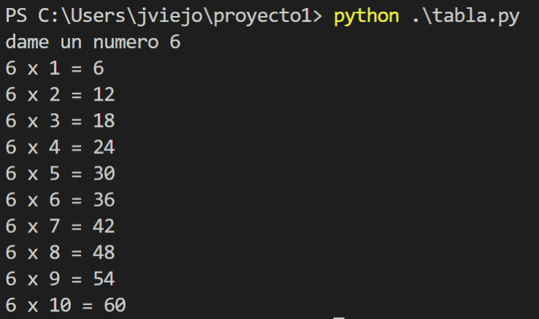
Imprimir la tabla de multiplicar de un número
05-tabla.py
inicio
numero = leer numero
I = 1
I <= 10
NO
SI
si
Print numero * i
I = I + 1

Slide 13
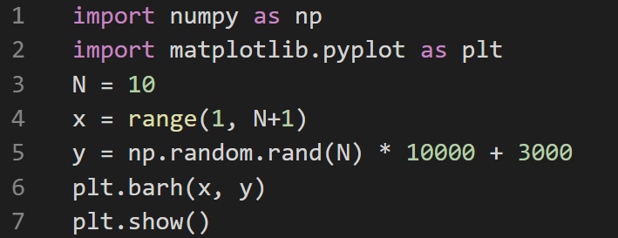
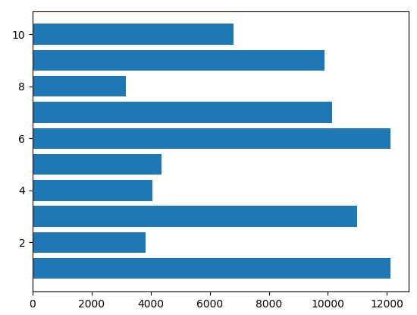
Un grafico
06-grafico.py
http://www.numpy.org/
https://matplotlib.org/
Generamos la secuencia 1 a 50
Generamos aleatoriamente numero entre 0 y 1
Lo multiplicamos por 10000 y le sumamos 3000
Instalar librería de cálculo matemático
pip install numpy
Instalar la librería para hacer gráficos
pip install matplotlib

Slide 14
Librerias de python
TODO ESTA HECHO Y LA MAYORIA DE LAS COSAS SON OPEN SOURCE
https://activewizards.com/blog/top-20-python-libraries-for-data-science-in-2018/
https://www.kdnuggets.com/2018/12/top-python-libraries-2018.html
Para el trabajo en Ciencia de Datos
pandas, numpy, scikit-learn, tensorflow (Google IA), theano
Para trabajar la visualización de datos
Matplotlib, seaborn, ploty, pygal
Para trabajar con Oracle: cx_Oracle
Para hacer servidores web: https://hackernoon.com/top-10-python-web-frameworks-to-learn-in-2018-b2ebab969d1a
Django, Flask, CherryPy, Tornado

